Slide 1






Стенд испытаний трубопроводной
арматуры на огнестойкость

Slide 2






Стенд испытаний трубопроводной
арматуры на огнестойкость
Участники:
Кузнецов Михаил Евгеньевич
Гонтарев Кирилл Артурович
Землянка Виктория Александровна
Куратор:
Голлай Александр Владимирович
Акселератор ЮУрГУ 2023

Slide 3
Актуальность проекта
Заказчик: Производственная группа «КОНАР» производит трубопроводную арматуру.
Проблема предприятия:
Современные стандарты IPM требуют от предприятия соответствия трубопроводной арматуры пределам огнестойкости в условиях пожара.
Проблема: Из-за отсутствия стенда предприятие не может сдать готовое изделие заказчику.
Наличие нашего стенда позволит проводить испытания на соответствие трубопроводной арматуры пределам огнестойкости для предприятий.
Актуальность
Распространенность проблемы: При создании трубопроводной арматуры обязательно проведение испытаний на огнестойкость.
Статистика рынка: трубопроводную арматуру производят в РФ предприятия:
  Акционерное общество «Брянский автомобильный завод»;
  ООО «Гусевский арматурный завод «Гусар»;
  ПГ «КОНАР», г. Челябинск.
  АО «Пензтяжпромарматура»
  и др.
Возможность проведения испытаний для ПГ «КОНАР»:
  Конкурентоспособность;
  Соответствие изделий стандартам IPM;
  Предоставление услуг другим предприятиям.
Акселератор ЮУрГУ 2023

Slide 4
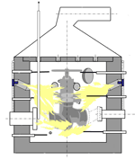
Решение проблемы
Мы полностью разрабатываем стенд испытаний трубопроводной арматуры на огнестойкость, а именно:
Полный комплект конструкторской документации;
Методику проведения измерений;
Программное обеспечение к стенду.
Стенд даёт заказчику:
Испытание на огнестойкость на мощностях заказчика, что позволит сдать изделие;
Повышение конкурентоспособности;
Повышение качества изделий;
Дополнительная прибыль от проведения испытаний сторонним заказчикам.
Акселератор ЮУрГУ 2023

Slide 5
Анализ рынка
В настоящий момент на рынке нет стендов для проведения испытаний на огнестойкость трубопроводной арматуры и нет предприятий, предоставляющих услуги по проведению таких испытаний.
Акселератор ЮУрГУ 2023

Slide 6
Бизнес модель
Ключевые партнёры ПГ «КОНАР» ФГАОУ ВО «ЮУрГУ (НИУ)» Лаборатория экспериментальной механики ЮУрГУ | Ключевые активности Закупка измерительного оборудования и конструкционных материалов Сборка стенда испытаний на огнестойкость Написание программного обеспечения Проведение тестовых измерений Создание компании и предоставление услуг на базе ПГ «КОНАР» | Ценностные предложения Стенд испытаний на огнестойкость нетипичных размеров для промышленного сектора. Обучение сотрудников предприятия работе со стендом. Включение стенда в производственный процесс заказчика. Техническое обслуживание стенда на всём периоде его эксплуатации. Широкий спектр научных знаний для решения проблем производств научными методами. Соответствие изделий современным стандартам IPM. |  | Взаимоотношения с клиентами Персонифицированный подход к клиенту Способ общения: присутствие на территории заказчика с осмотром помещений и проведений аудита их существующего тех. процесса и моделирования. Условия обслуживания стенда обговариваются с заказчиком при продаже. | Потребительские сегменты Предприятия промышленного сектора, которые производят трубопроводную арматуру. Акционерное общество «Брянский автомобильный завод»; ООО «Гусевский арматурный завод «Гусар»; ПГ «КОНАР», г. Челябинск. АО «ПТПА» АО НПО Тяжпромарматура Саратовский Арматурный завод Курганский арматурный завод РТМТ И др.
 | Ключевые ресурсы Промышленный компьютер Измерительное оборудование и конструкционные материалы Сотрудники: Инженер- конструктор, инженер-метролог по измерениям, инженер по разработке ПО
 |  |  |  | Каналы сбыта Физическая дистрибуция. Отчёты в электронном виде. Выезд специалиста к клиенту. Продажа стенда осуществляется чертежами, методикой измерений и программным обеспечением. Сборка осуществляется заказчиком.
Структура издержек Закупка измерительного оборудования (1 000 000 рублей) и конструкционных материалов (5 000 000 рублей). Промышленный компьютер (150 000 рублей) Заработные платы членам команды (2 160 000 рублей). Стоимость стенда составляет 8 310 000 рублей. |  |  | Потоки поступления доходов Срок окупаемости стенда 3-4 года при проведении 7-10 испытаний в год. Доход предприятия после точки окупаемости порядка 3 000 000 рублей в год. Инжиниринговый консалтинг.
Акселератор ЮУрГУ 2023

Slide 7
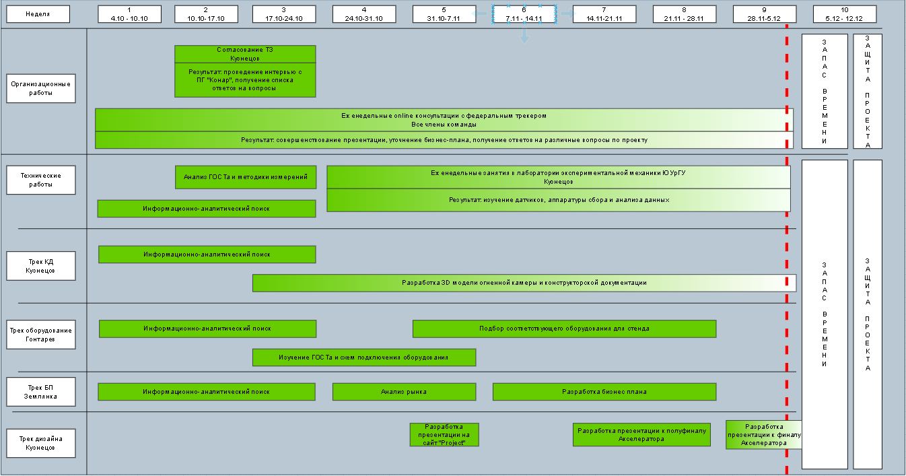
Дорожная карта
Акселератор ЮУрГУ 2023

Slide 8
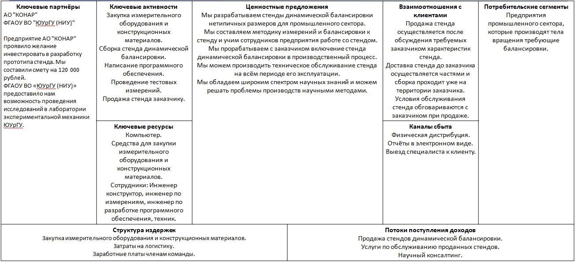
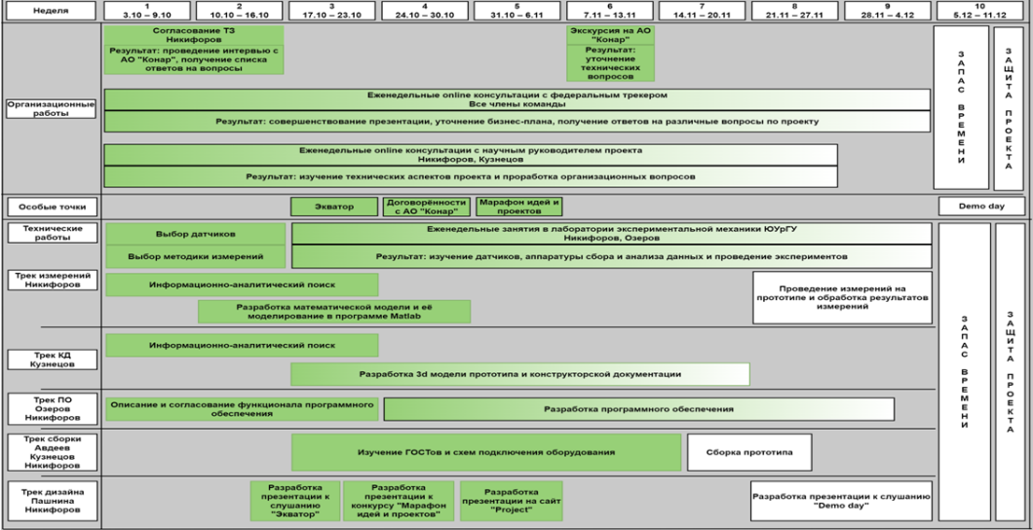
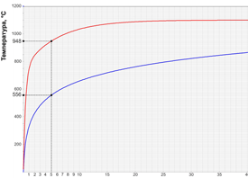
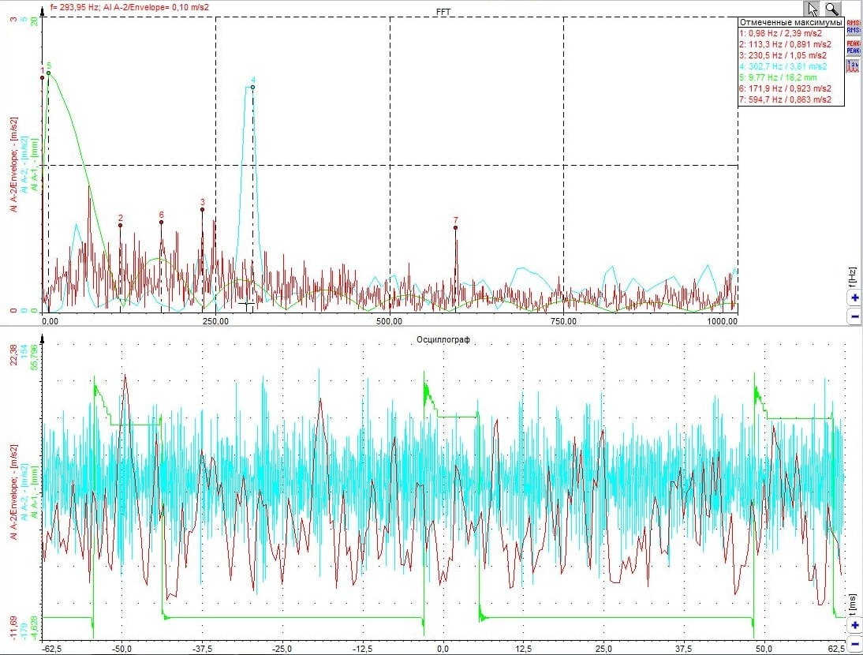
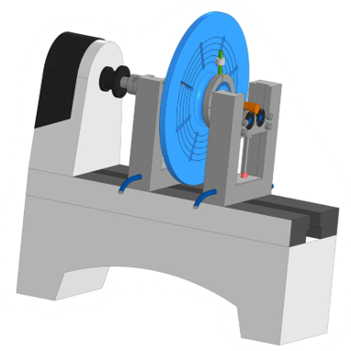
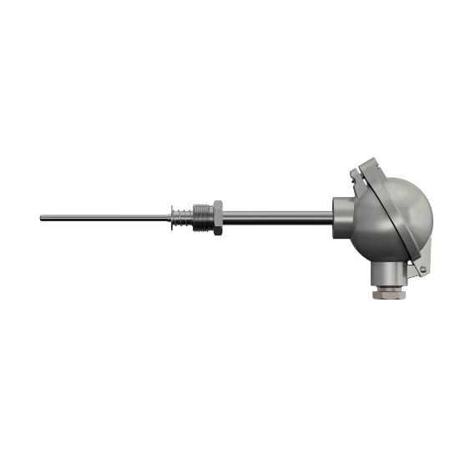
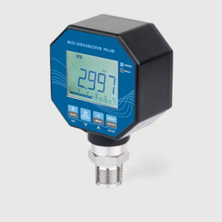
Наш опыт
Разработка измерительного оборудования и ПО
Создание бизнес-модели проекта
Опыт управления проектами
Подбор набора датчиков и приборов для измерений
Разработка конструкций
Акселератор ЮУрГУ 2023

Slide 9
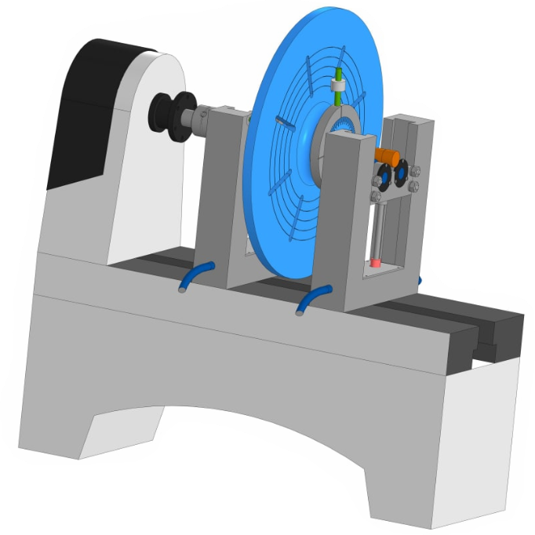
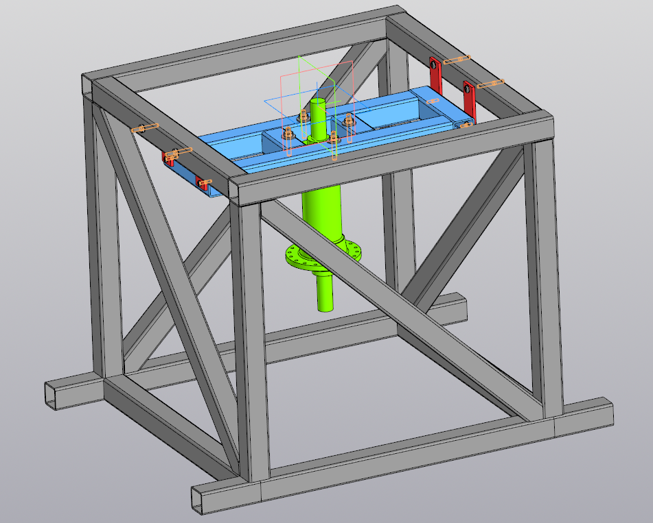
Опыт создания измерительных стендов
Прототип стенда статической балансировки динамическим методом гребных винтов для отработки математики снятия показаний на базе станка
Прототип стенда статической балансировки динамическим методом гребных винтов для отработки математики снятия показаний сварная конструкция
Акселератор ЮУрГУ 2023

Slide 10
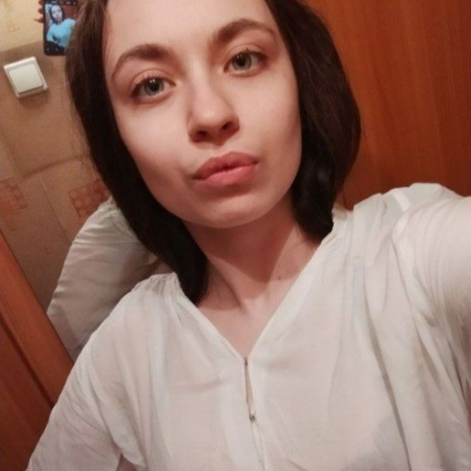
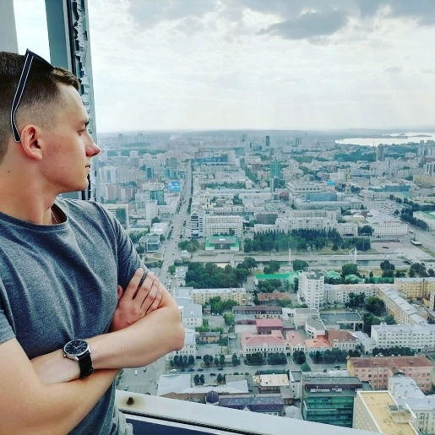
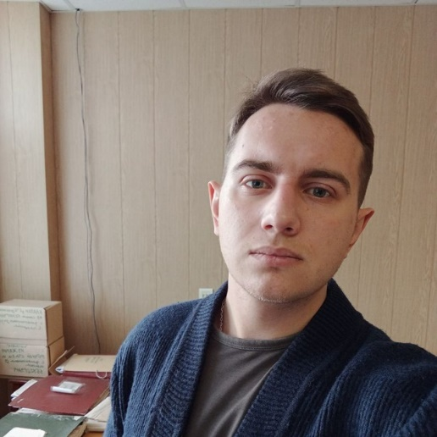
Команда
Землянка Виктория Александровна
Кузнецов Михаил Евгеньевич
Гонтарев Кирилл Артурович
CFO
Экономист
СЕО и CTO
Специалист по конструкторской разработке, дизайнер
COO
Специалист по техническому оборудования, инженер
Акселератор ЮУрГУ 2023

Slide 11






Спасибо за внимание!

